Slide 1


Всероссийский конкурс лучших практик трудоустройства молодежи в 2025 году
«Система наставничества, приводящая к успеху студентов по специальности Банковское дело Чебоксарского кооперативного техникума Чувашпотребсоюза»

Slide 2
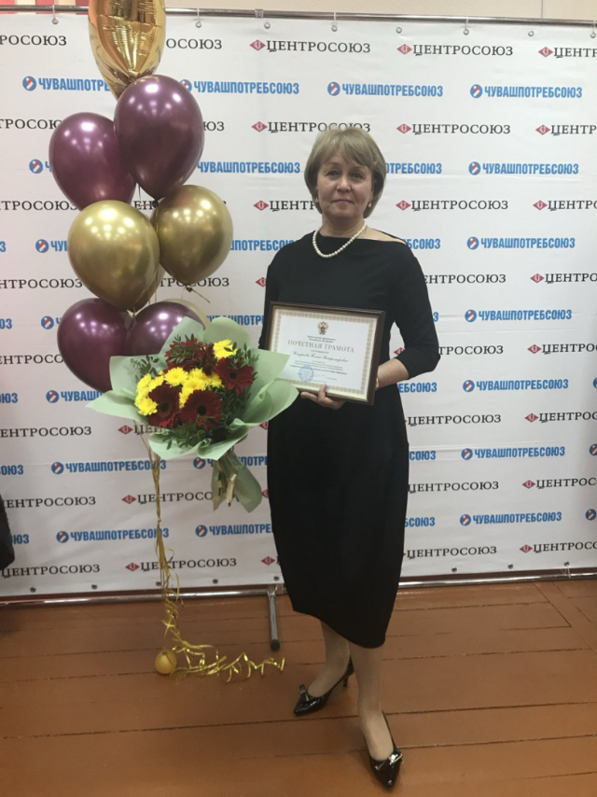
Всероссийский конкурс лучших практик трудоустройства молодежи в 2025 году
Смирнова Елена Владимировна
преподаватель высшей категории профессиональных дисциплин, наставник
Чебоксарского кооперативного техникума
Чувашпотребсоюза
Педагогический стаж: 30 лет
Награждена:
Почетной грамотой Минпросвещения РФ
Почетной грамотой Минобразования Чувашии
Почетным знаком «За заслуги в образовании» Центросоюза РФ
Почетной грамотой Центросоюза РФ
Почетной грамотой Чувашпотребсоюза

Slide 3
Всероссийский конкурс лучших практик трудоустройства молодежи в 2025 году
Актуальность практики наставничества
В конце 2018 года был утвержден Приоритетный национальный проект «Образование. Наставничество», который предусматривал, что к 2024 году не менее 70% обучающихся и педагогических работников образовательных организаций должны быть вовлечены в различные формы наставничества и сопровождения
Положение о педагогическом наставничестве, утвержденное приказом директора Чебоксарского кооперативного техникума от 02.09.2020 № 216-пд

Slide 4
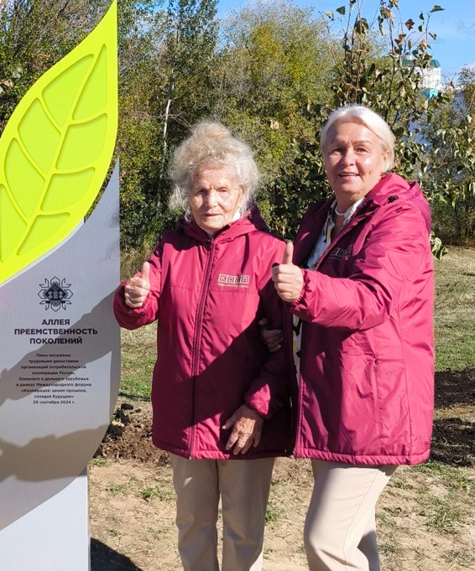
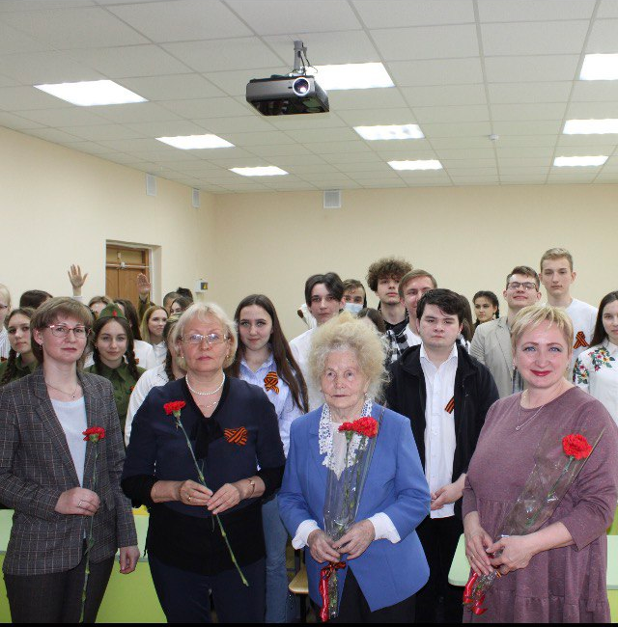
Всероссийский конкурс лучших практик трудоустройства молодежи в 2025 году
Работа наставника – это
не профессия, а образ жизни, что-то вроде миссии служения и людям и Отчизне!
Во славу единого дела
Они на Земле родились.
Секреты и опыт, и знания
В наследство передались

Slide 5
Всероссийский конкурс лучших практик трудоустройства молодежи в 2025 году
Цель и задачи
подготовить к самостоятельной, осознанной и социально-продуктивной деятельности
раскрыть личностный, творческий и профессиональный потенциал наставляемых
обучить эффективным формам и методам индивидуального развития и работы в коллективе
Задачи наставничества:
Цель практики наставничества - создать условия для максимально полного раскрытия потенциала личности наставляемого (обучающегося) для успешной личной и профессиональной самореализации
сформировать у наставляемых способности самостоятельно преодолевать трудности

Slide 6



Всероссийский конкурс лучших практик трудоустройства молодежи в 2025 году
Описание практики
1 этап
«Обучающийся - Обучающийся»
2 этап
«Педагог - Обучающийся»
3 этап
«Работодатель - Обучающийся»
3 курс
2 курс
1 курс

Slide 7
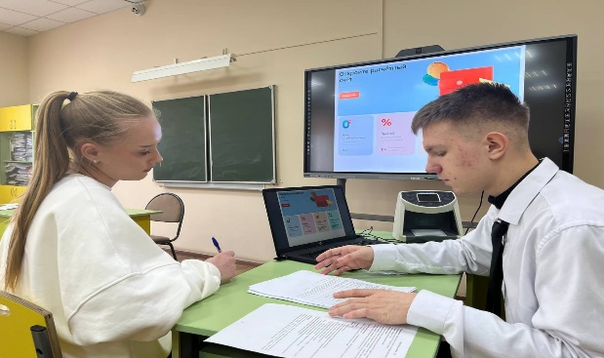
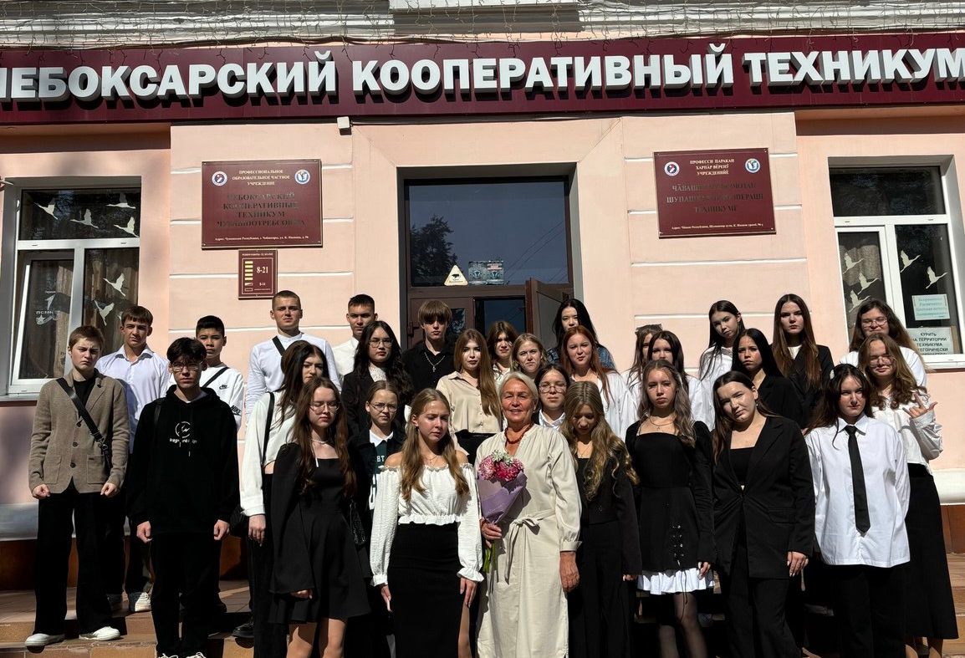
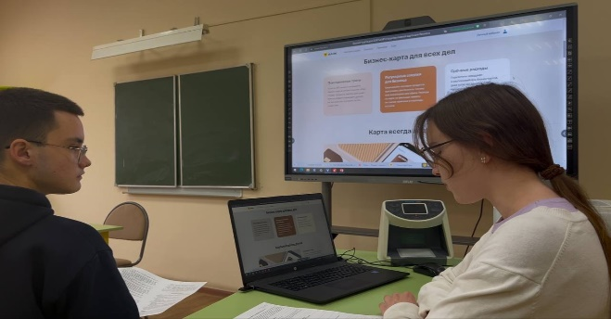
Всероссийский конкурс лучших практик трудоустройства молодежи в 2025 году
1 этап «Обучающийся - Обучающийся»
Реализуется через взаимодействие студентов на уроках:
во время учебных занятий лучшие студенты группы привлекаются к работе с отстающими и неуспевающими студентами

Slide 8
Всероссийский конкурс лучших практик трудоустройства молодежи в 2025 году
Эффективность успеваемости студентов 1 курса
до и после участия в Проекте наставничества
Учебный предмет «Экономика и право»
Показатель | Входной контроль | Итоговый контроль
Абсолютная успеваемость | 97 % | 100%
Качественная успеваемость | 75% | 89%
Диаграмма 1. Степень усвоения учебного предмета «Экономика и право»
Диаграмма 1. Степень усвоения учебного предмета
«Экономика и право»

Slide 9

Всероссийский конкурс лучших практик трудоустройства молодежи в 2025 году
Эффективность успеваемости студентов 2 курса
до и после участия в Проекте наставничества
Диаграмма 2. Результаты квалификационного экзамена по
ПМ.03 «Выполнение работ по одной или нескольким профессиям рабочих, должностям служащих»
Диаграмма 1. Степень усвоения учебного предмета
«Экономика и право»

Slide 10
Всероссийский конкурс лучших практик трудоустройства молодежи в 2025 году
Эффективность успеваемости студентов 3 курса
до и после участия в Проекте наставничества
Диаграмма 3. Результаты экзамена по ПМ.02 «Осуществление кредитных операций»
Диаграмма 1. Степень усвоения учебного предмета
«Экономика и право»

Slide 11
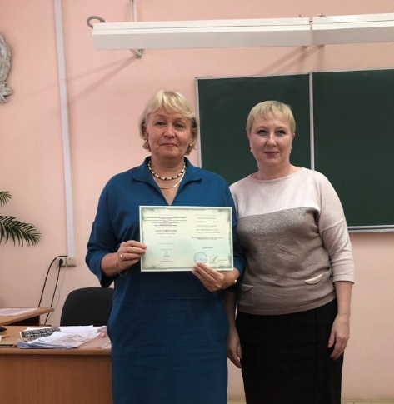
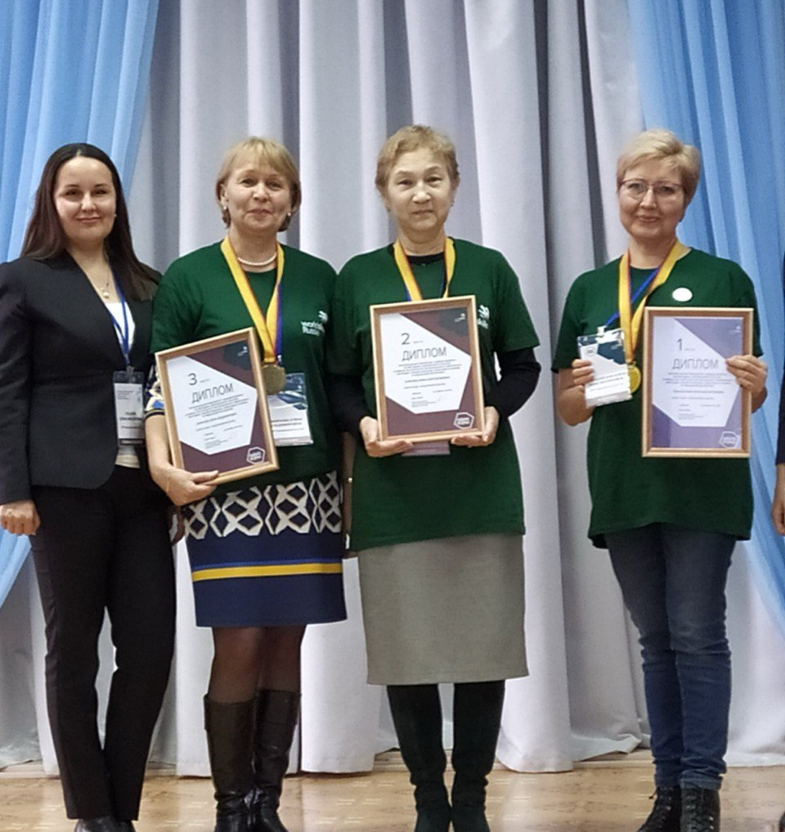
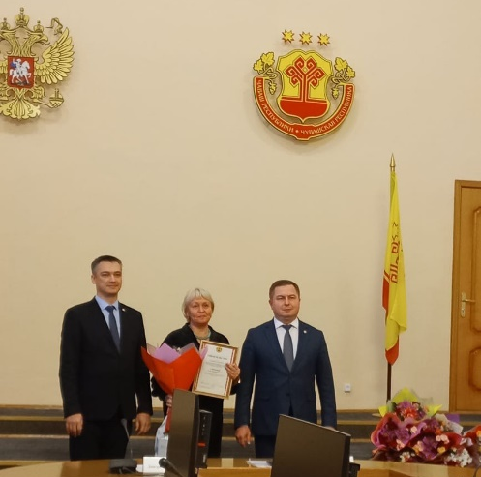
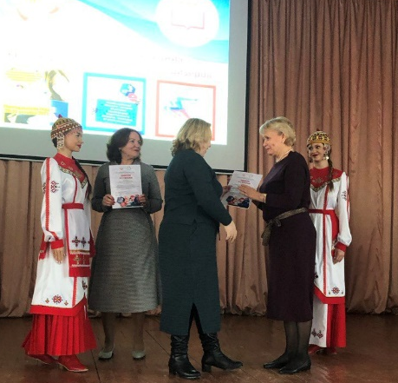
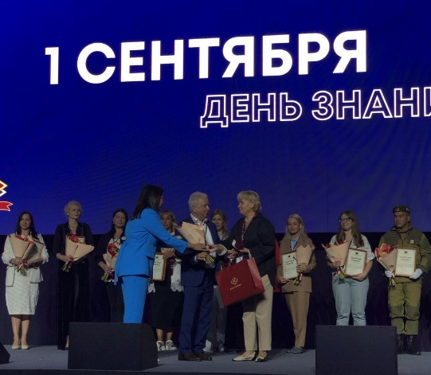
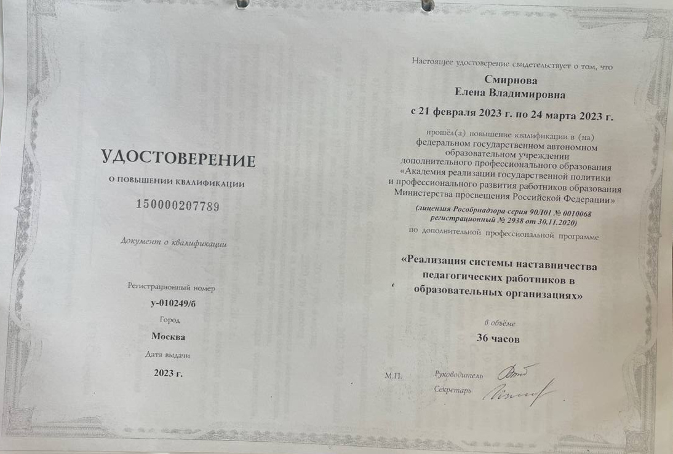
Всероссийский конкурс лучших практик трудоустройства молодежи в 2025 году
2 этап «Педагог - Обучающийся»
Чемпионат
«Навыки мудрых»
Участие в конкурсах и конференциях
Результат наставничества
Повышение квалификации
Реализуется ролевая модель «Опытный преподаватель - одаренный студент»,
в процессе которой осуществляется психологическая поддержка, совместная работа, а также создаются условия для развития творческого потенциала наставляемого

Slide 12
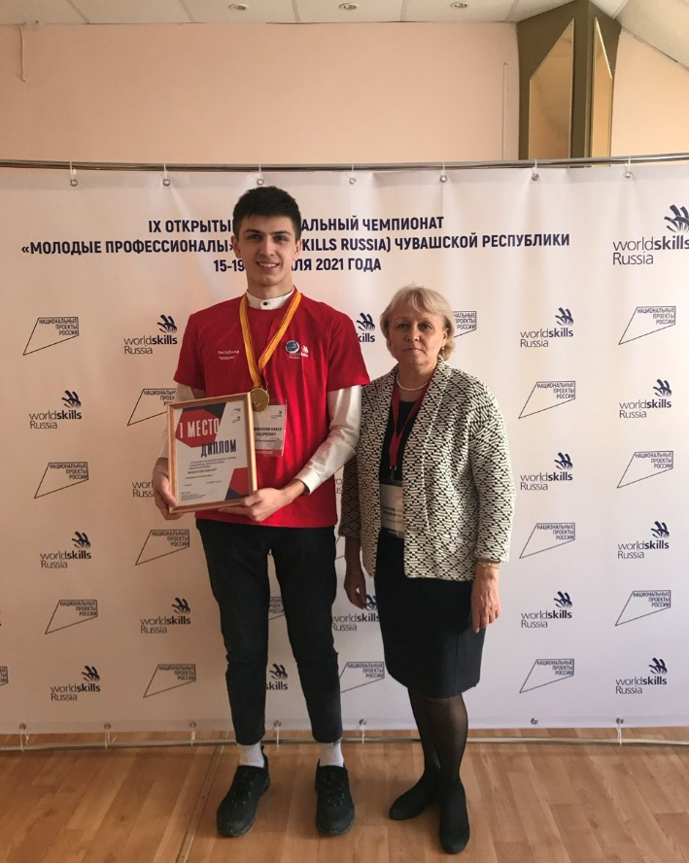
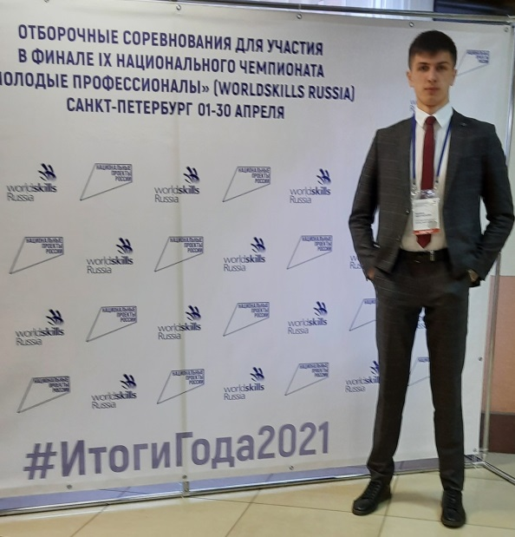
Всероссийский конкурс лучших практик трудоустройства молодежи в 2025 году
Результат практики наставничества
В 2021 году студент 2 курса Тимофеев Павел в г. Санкт-Петербурге занял
3 место среди 19 участников в Итогах года по компетенции «Банковское дело»

Slide 13
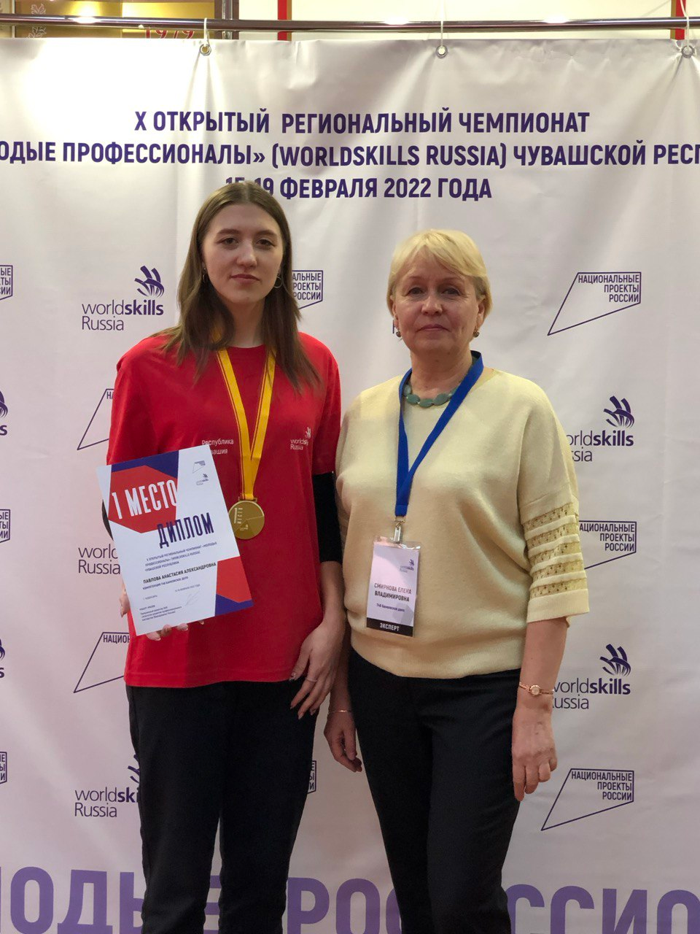
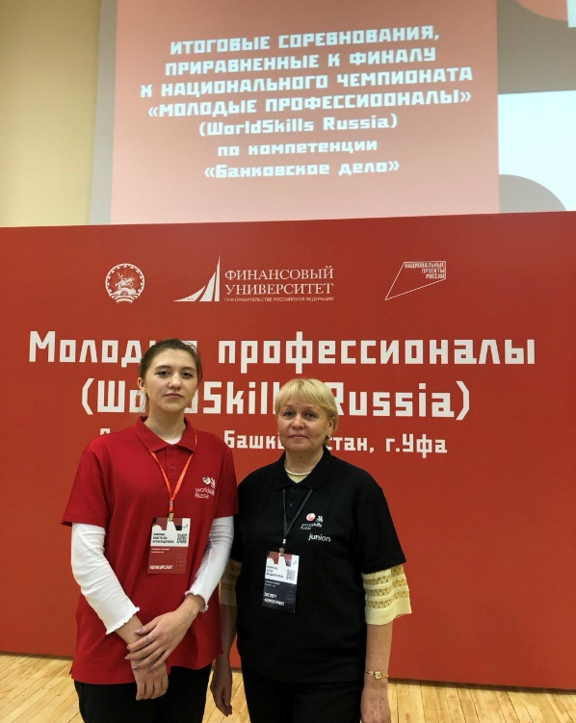
Всероссийский конкурс лучших практик трудоустройства молодежи в 2025 году
Результат практики наставничества
В 2022 году Павлова Анастасия, студентка 2 курса, в Республике Башкортостан, г. Уфе, заняла 9 место среди 31 участника в Итоговых соревнованиях Национального Чемпионата «Молодые профессионалы» и получила «Медальон за профессионализм»

Slide 14
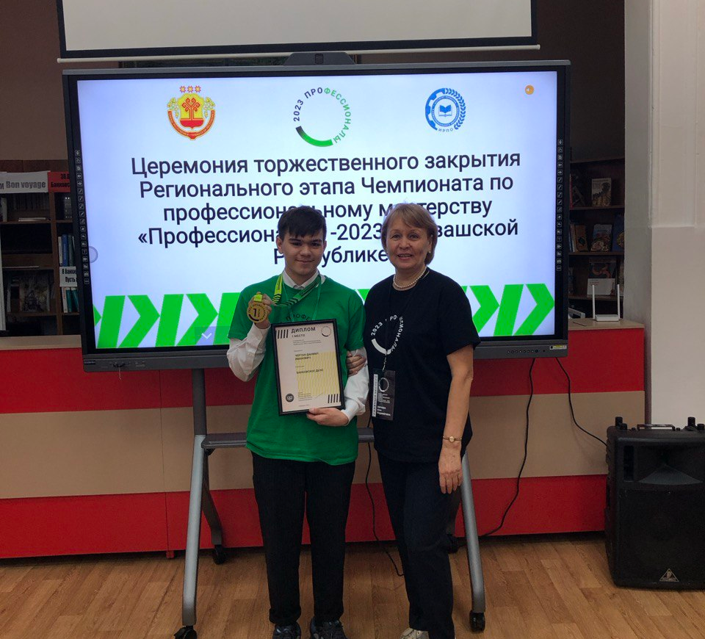
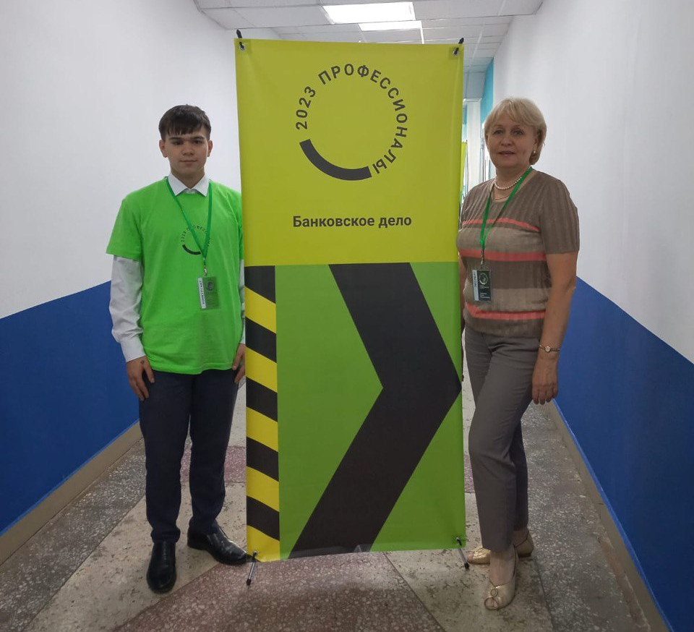
Всероссийский конкурс лучших практик трудоустройства молодежи в 2025 году
Результат практики наставничества
В 2023 году студент 2 курса Чертан Даниил в г. Липецке
занял 7 место среди 27 конкурсантов в Чемпионате «Профессионалы 2023»

Slide 15
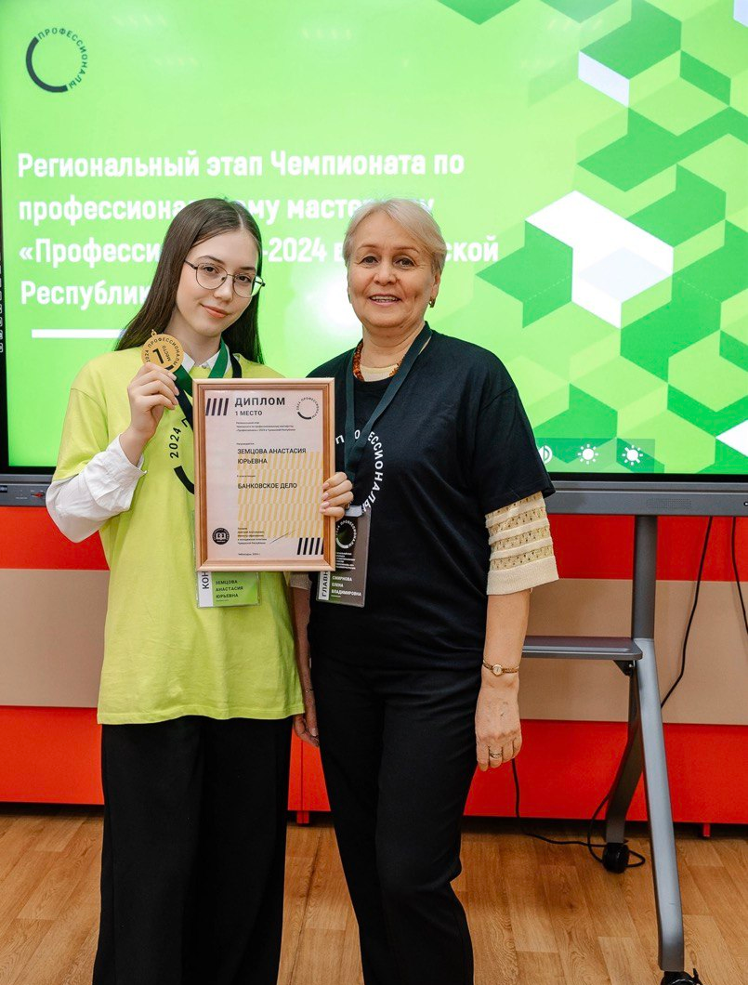
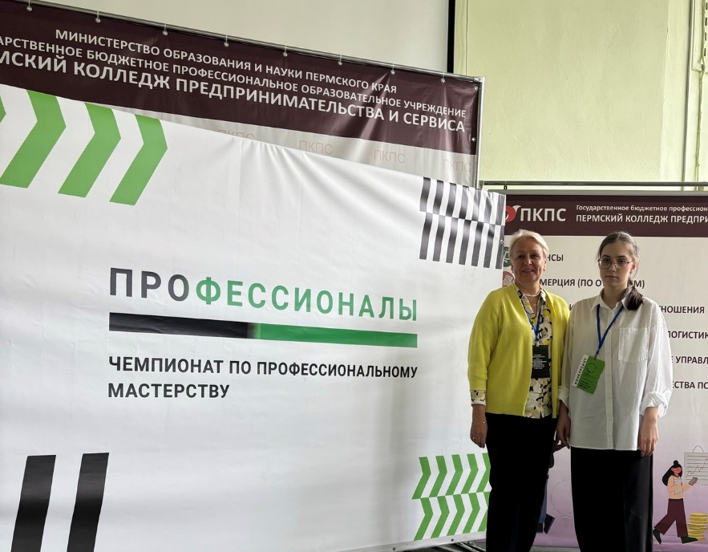
Всероссийский конкурс лучших практик трудоустройства молодежи в 2025 году
Результат практики наставничества
В 2024 году в г. Перми студентка 2 курса Земцова Анастасия
заняла 5 место среди 27 участников в Чемпионате «Профессионалы 2024»

Slide 16
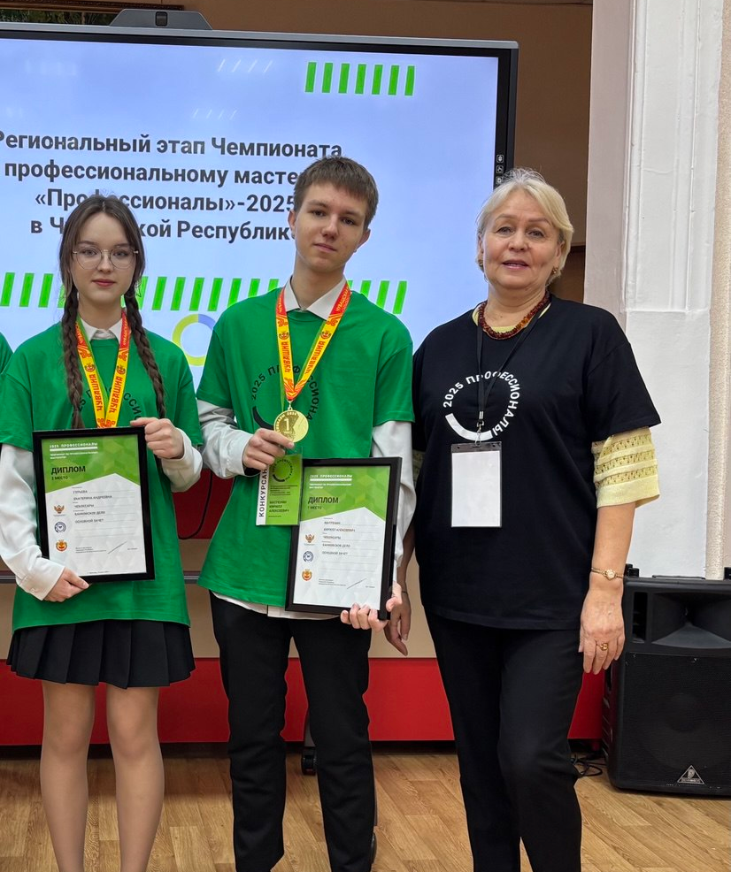
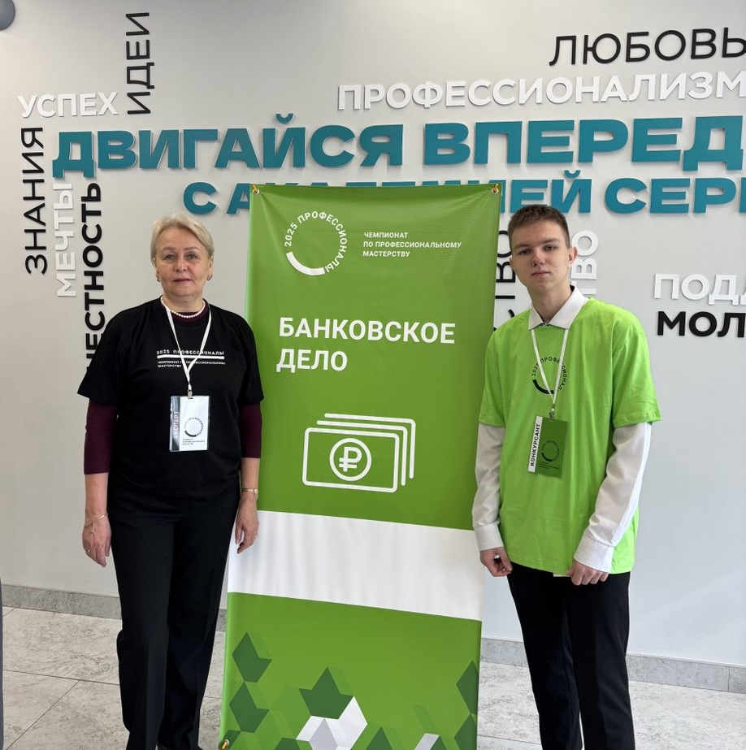
Всероссийский конкурс лучших практик трудоустройства молодежи в 2025 году
Результат практики наставничества
В 2025 году студент 2 курса Матренин Кирилл в г. Оренбурге
занял 4 место среди 31 конкурсанта в Чемпионате «Профессионалы 2025»
и получил «Медальон за профессионализм»

Slide 17
Всероссийский конкурс лучших практик трудоустройства молодежи в 2025 году
Результативность участия студентов
в Проекте наставничества
Показатель | 2021 г. | 2022 г. | 2023 г. | 2024 г. | 2025 г.
Региональный этап Чемпионата «Профессионалы» в Чувашской Республике по компетенции «Банковское дело» | 1 / 5 | 1 / 5 | 1 / 5 | 1 / 5 | 1 и 2 / 5
Всероссийский этап Чемпионата «Профессионалы» по компетенции «Банковское дело» | 3 / 19 | 9 / 31 | 7 / 27 | 5 / 27 | 4 / 31

Slide 18
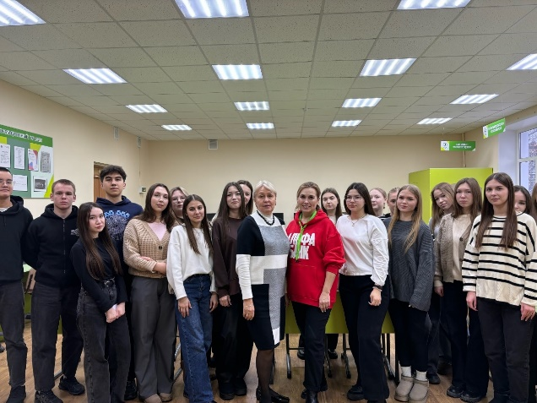

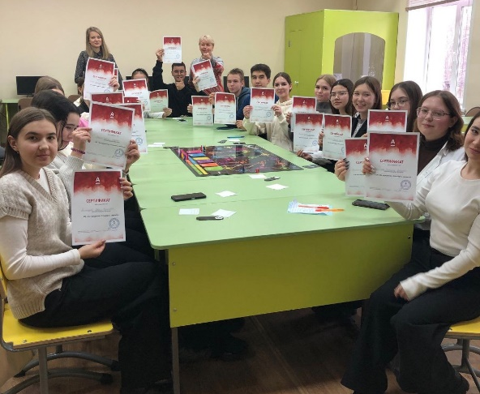
Всероссийский конкурс лучших практик трудоустройства молодежи в 2025 году
3 этап «Работодатель - Обучающийся»
Взаимодействие работодателя и обучающегося происходит как на занятиях и внеклассных мероприятиях,
так и на учебной и производственной практиках
Реализуется ролевая модель «работодатель - будущий сотрудник», направленная
на развитие конкретных навыков и профессиональных компетенций, успешную адаптацию на рабочем месте и последующее трудоустройство
Диаграмма 4. Результаты производственного обучения

Slide 19
Всероссийский конкурс лучших практик трудоустройства молодежи в 2025 году
Эффективность студентов 3 курса
до и после участия в Проекте наставничества
Диаграмма 4. Результаты производственного обучения
Диаграмма 4. Результаты производственного обучения

Slide 20
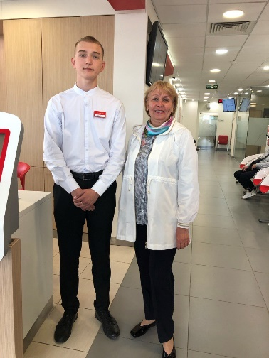
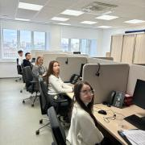

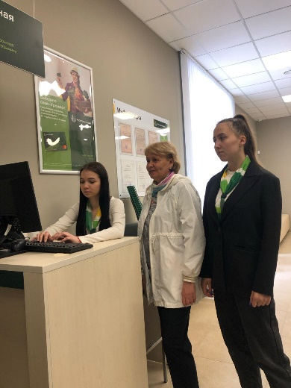
Всероссийский конкурс лучших практик трудоустройства молодежи в 2025 году
Результаты 3 этапа Проекта наставничества
Из 29 выпускников 2024 года 22 студента трудоустроились в различные банки ЧР и РФ
В 2025 году 15 студентов из 22 выпускников работают в банках:
АО «Россельхозбанк», ПАО Сбербанк, АО «Альфа-банк»

Slide 21
Всероссийский конкурс лучших практик трудоустройства молодежи в 2025 году
Эффективность реализации Проекта наставничества
Диаграмма 5. Результаты Государственной итоговой аттестации выпускников
(качественная успеваемость)

Slide 22
Всероссийский конкурс лучших практик трудоустройства молодежи в 2025 году
Уникальность практики наставничества
1. Специализация по типу банковской деятельности:
Уникальность: Программа наставничества позволяет студентам выбирать специализацию в рамках банковского дела и получать наставничество от профессионалов именно в этой области.
2. Ориентация на развитие конкретных «цифровых» компетенций:
Уникальность: Наставниками являются эксперты в области цифровых технологий в банковском деле, и фокус ставится на развитие навыков работы с новыми технологиями.
3. Кейсы от реальных социальных партнеров:
Уникальность: Программа наставничества построена на разборе реальных кейсов из практики банковской деятельности, предоставленных банками-партнерами.

Slide 23

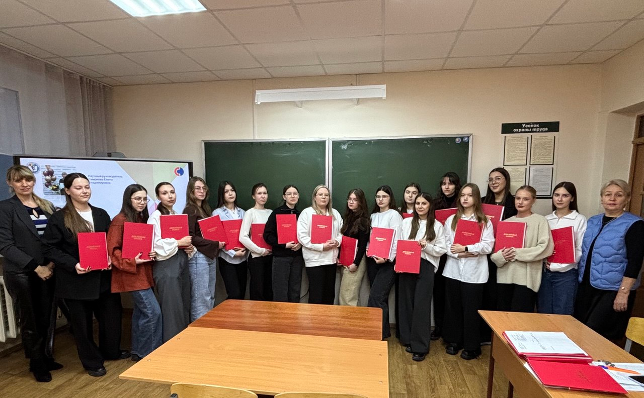
Всероссийский конкурс лучших практик трудоустройства молодежи в 2025 году
Уникальность практики наставничества
4. Междисциплинарный подход:
Уникальность: К наставничеству привлекаются не только банковские работники, но и специалистов из смежных областей (например, юристы, маркетологи, специалисты отдела кадров)

Slide 24
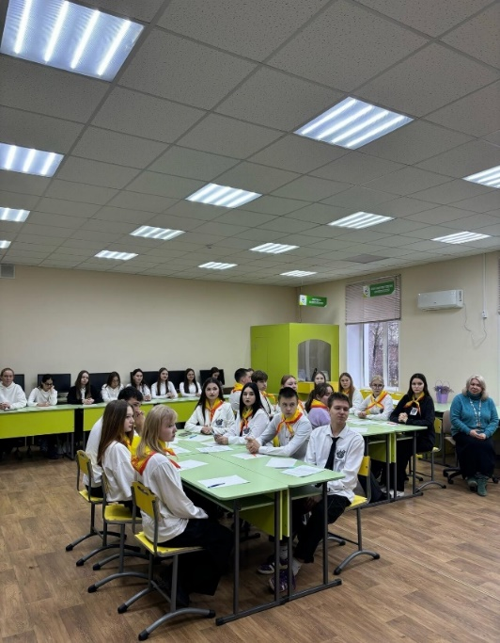
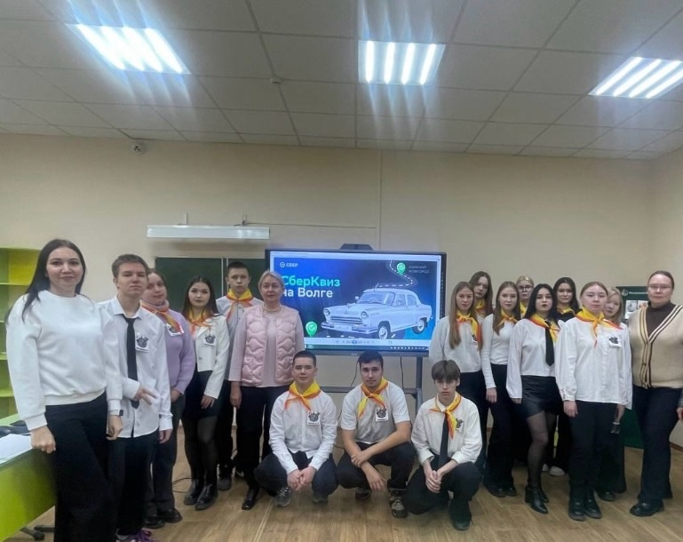
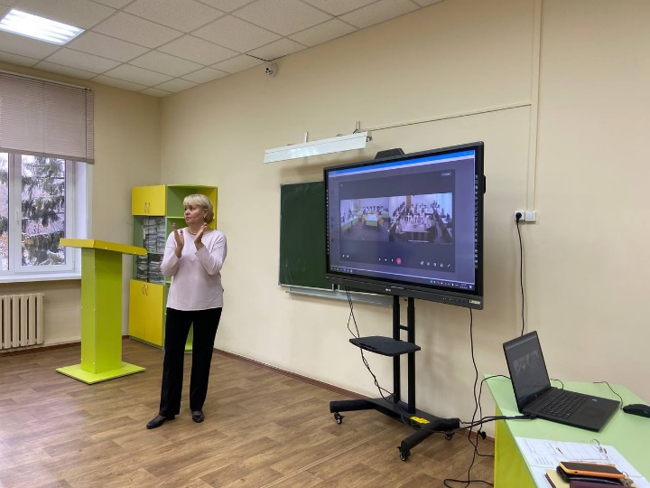
Всероссийский конкурс лучших практик трудоустройства молодежи в 2025 году
Возможность тиражирования практики наставничества
Возможность тиражирование – это потенциал практики к использованию в иных организациях для достижения желаемого результатов в других географических , экономических или социальных условиях
Взаимодействие с Государственным бюджетным профессиональным образовательным учреждение «Нижегородский Губернский колледж»

Slide 25
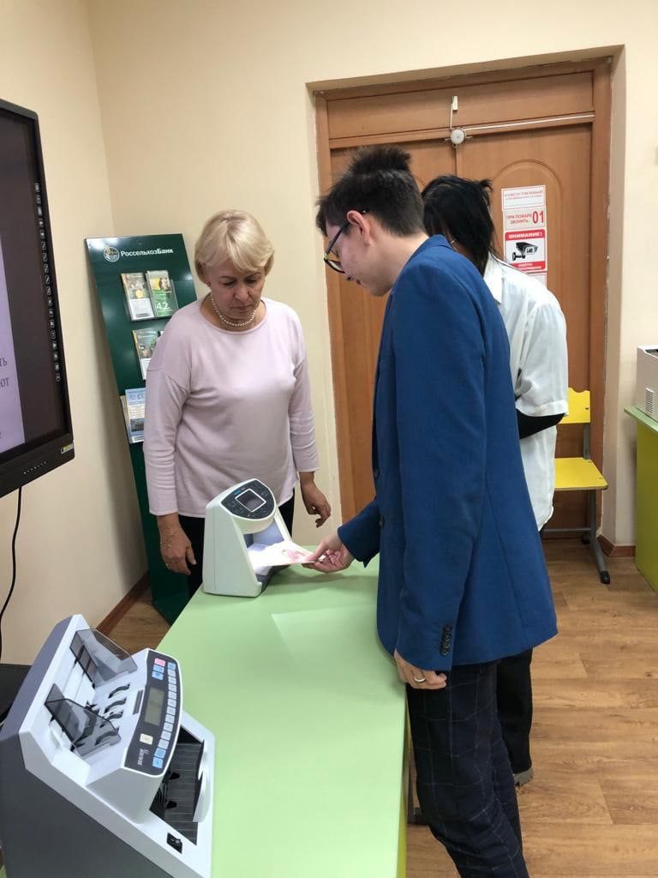
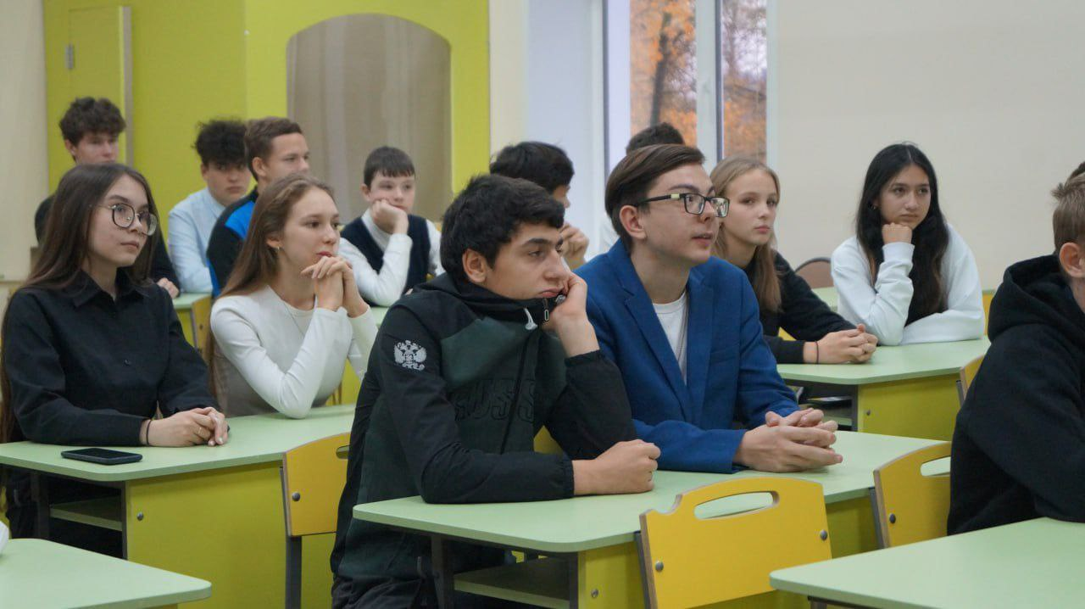
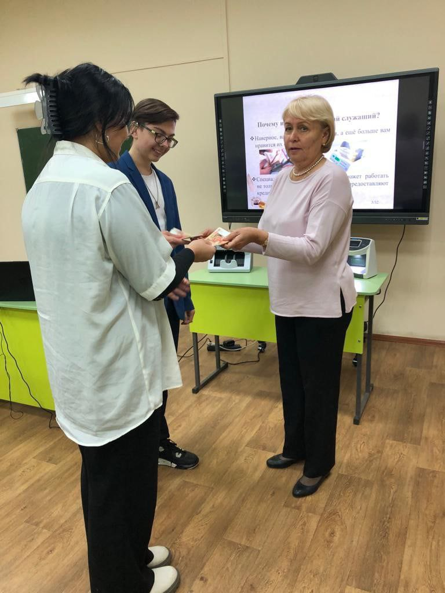
Всероссийский конкурс лучших практик трудоустройства молодежи в 2025 году
Возможность масштабирования практики наставничества
Возможность масштабирования – это способность расширять масштабы практики наставничества за счет вовлечения в нее большего количества наставников и наставляемых,
а также внедрения разнообразных форм и видов наставничества
Проект «Билет в Будущее»

Slide 26
Всероссийский конкурс лучших практик трудоустройства молодежи в 2025 году
Смирнова Елена Владимировна
e-mail: smirnova_elena_vladimirovna67@mail.ru

